Slide 1
上海建桥学院毕业环节管理系统 使用说明

Slide 2
登录地址
网址：http://gs.gench.edu.cn/s/Login/
用户名：学号
初始密码：身份证后六位
推荐使用浏览器：Chrome，Firefox，safari，360安全浏览器请切换至急速模式

Slide 3
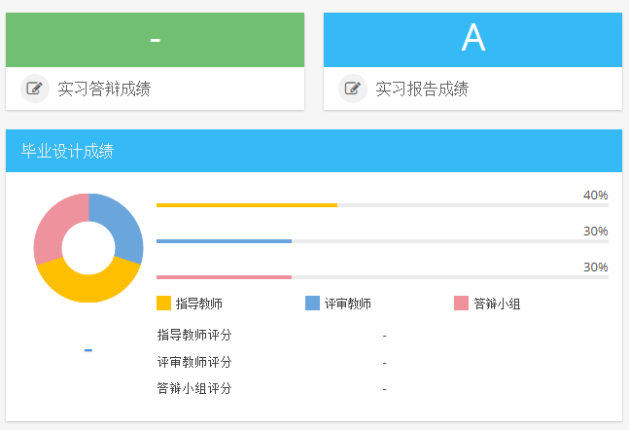
首页说明
导师课题申报通过后，此处显示导师姓名及你的课题名称
导师将毕业实习成绩录入后在此处显示
毕业论文成绩显示

Slide 4
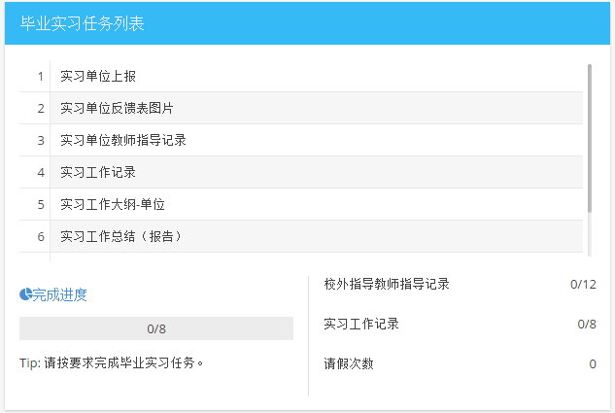
首页说明
此处显示你在毕业实习阶段，系统中所需要做的任务列表，每完成一项时，该项后面会有 标记，毕业论文任务列表同理。

Slide 5
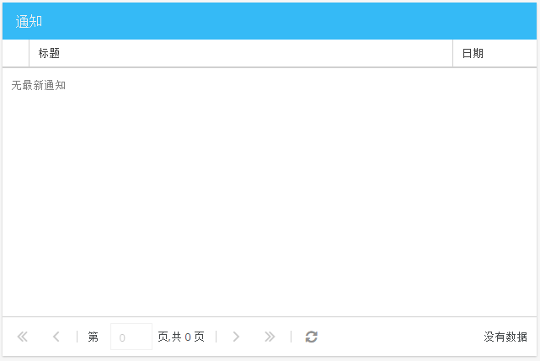
首页说明
学院如有相关的重要通知，会在此处显示

Slide 6
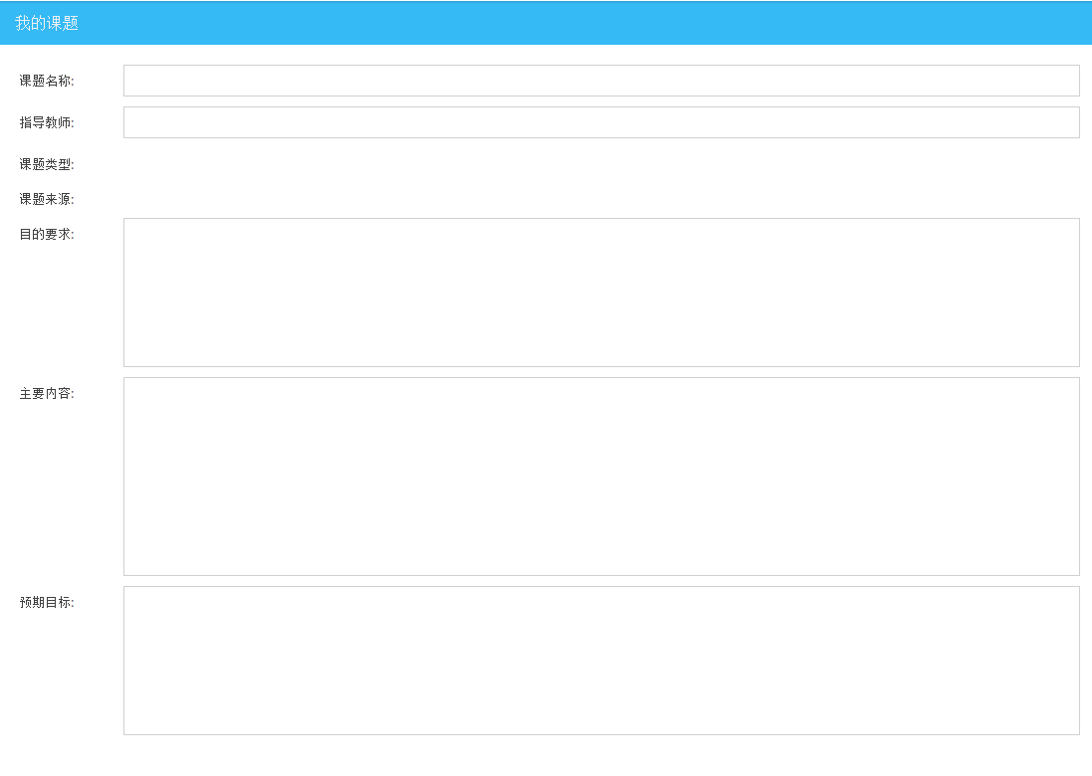
我的课题
当导师的课题报审通过后，你可以查看你课题的相关信息

Slide 7
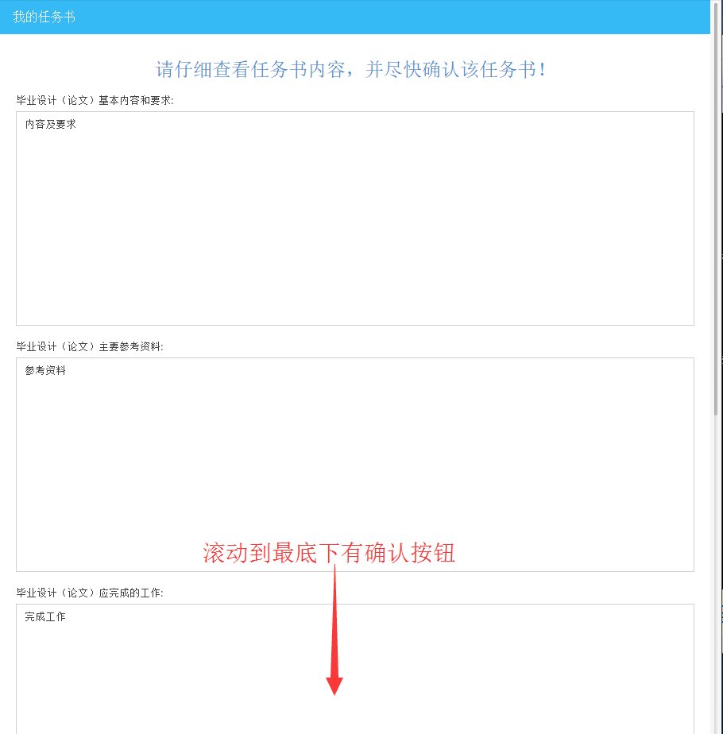
任务书
当导师下发任务书后，你可以查看相关信息，查看后必须在最底下点击 确认任务书！

Slide 8
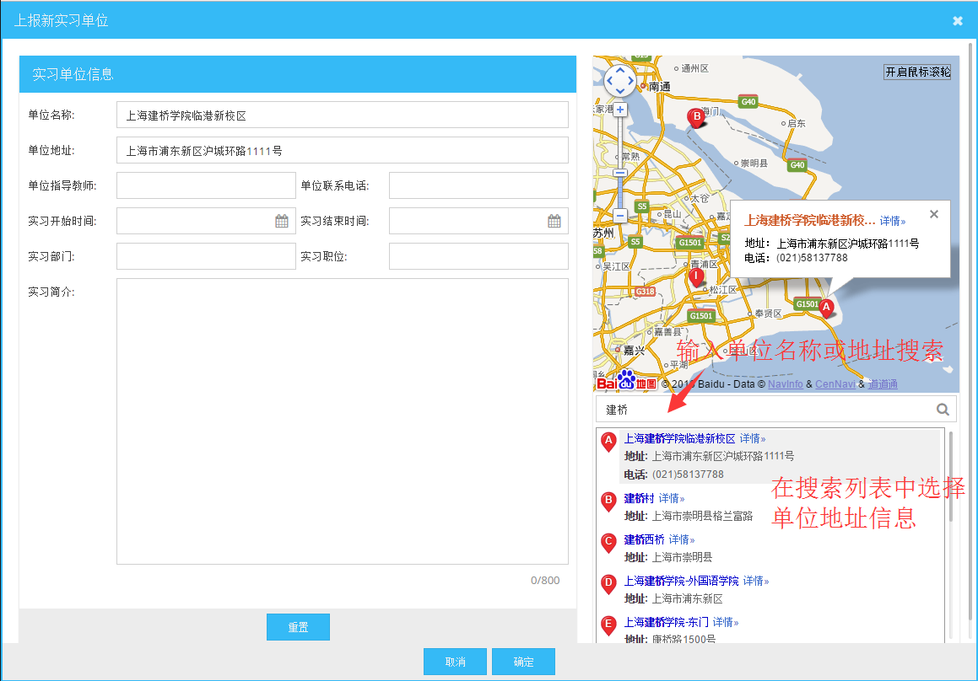
实习单位上报
点击 按钮打开信息输入窗口
上报的实习单位地址只能从地图中选择，在搜索列表中相应的信息，左边单位信息中的单位名称及单位地址将自动填入

Slide 9
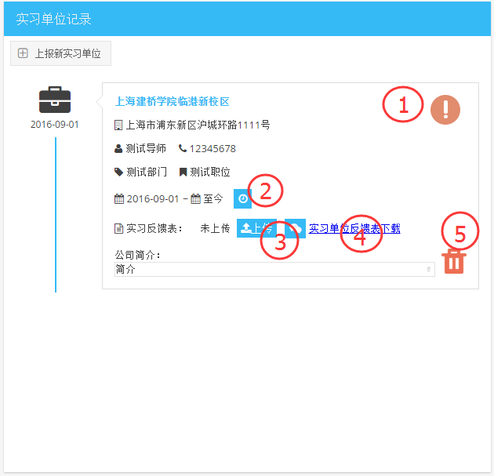
实习单位上报
实习单位信息上报后，需要上传实习单位反馈表。
导师确认状态；
如上报时实习结束时间没有填写，此处可填写；
上传实习单位反馈表；
下载实习单位反馈表，相关信息已填入，年级需手填，由单位盖章后拍照上传；
在导师未确认的情况下可删除此条单位信息

Slide 10
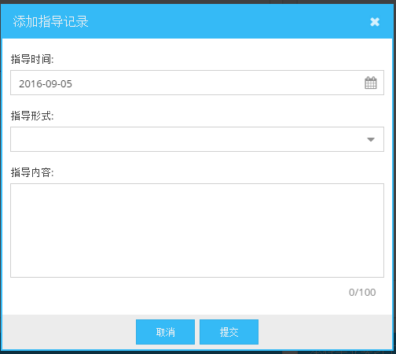
单位指导教师指导记录
点击 添加新的指导记录
添加完后可点击1处编辑更改所填内容

Slide 11
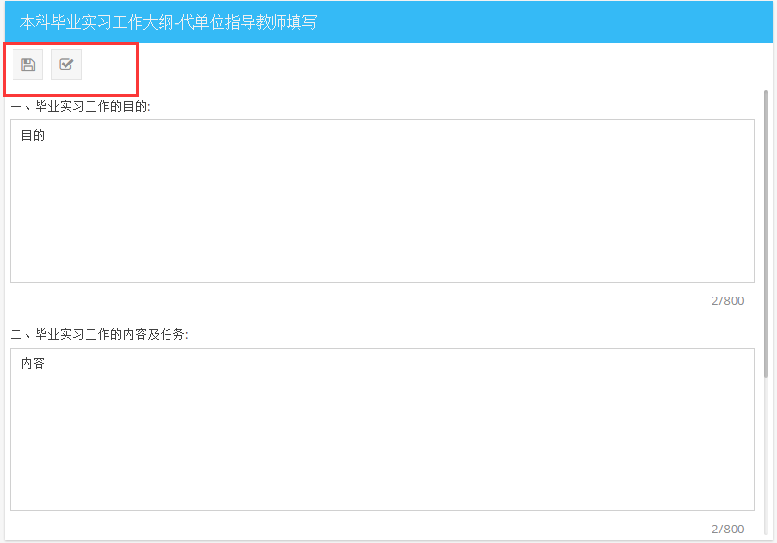
实习工作大纲-代单位指导教师输入
红框中左边为保存，右边为提交，点击提交后就不能再更改。

Slide 12
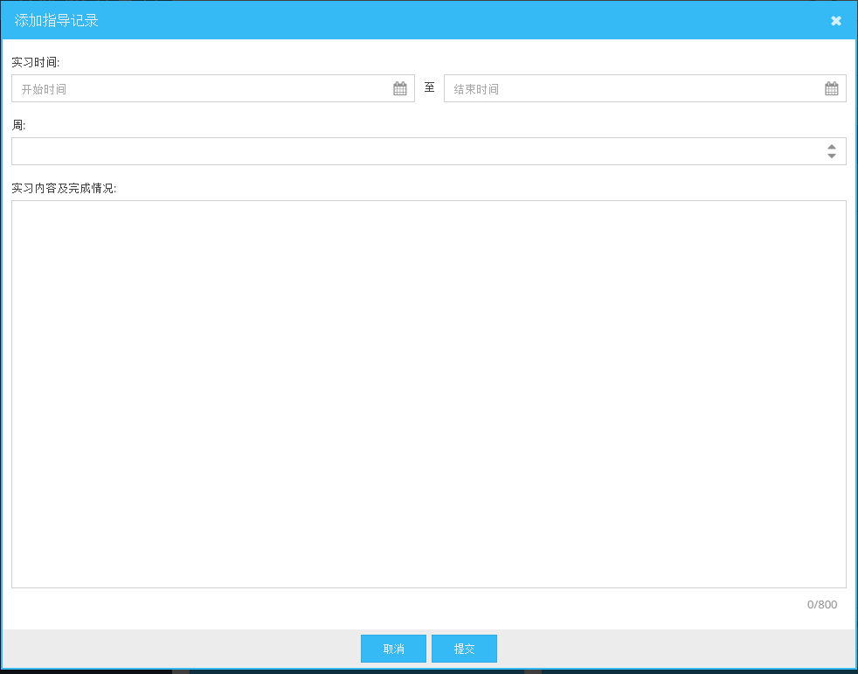
实习工作记录
点击 添加新的工作记录
添加完后可点击1处编辑更改所填内容

Slide 13
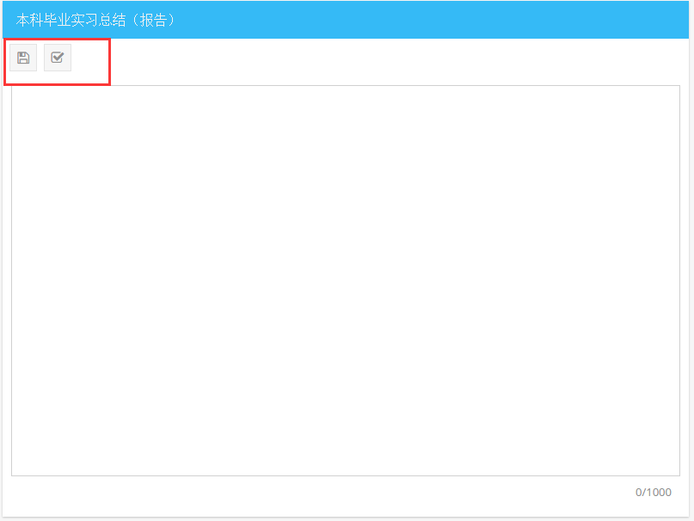
本科毕业实习总结（报告）
红框中左边为保存，右边为提交，点击提交后就不能再更改。

